Slide 1
Post-Quantum Cryptography
13. Number-Theoretic Transform (NTT)

Slide 2
Plan
지난 시간 복습: 힌트 비트와 경계 수정
R_{q}에서의 곱셈과 고전 알고리즘
NTT: 정의와 대수적 성질
NTT의 O(n log n) 계산
Dilithium의 NTT
Kyber의 NTT (NTT²)

Slide 3
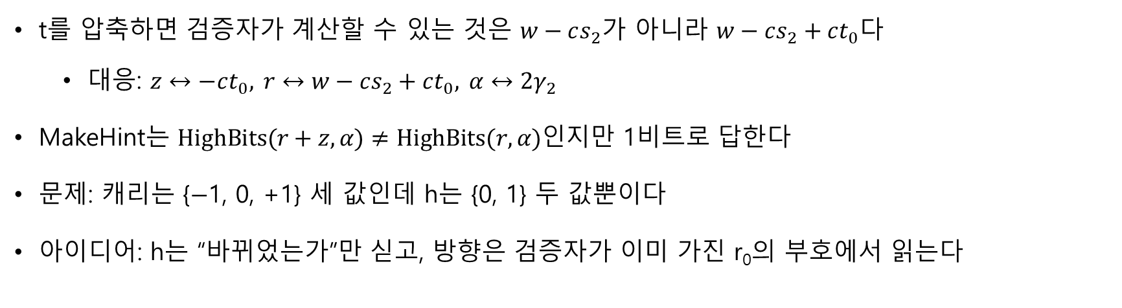
지난 시간 복습: 힌트 비트로 캐리 전달
t를 압축하면 검증자가 계산할 수 있는 것은 $w−cs_{2}$가 아니라 $w−cs_{2}+ct_{0}$다
대응: $z↔−ct_{0}, r↔w−cs_{2}+ct_{0}, α↔2γ_{2}$
MakeHint는 $HighBits(r+z,α)≠HighBits(r,α)$인지만 1비트로 답한다
문제: 캐리는 {−1, 0, +1} 세 값인데 h는 {0, 1} 두 값뿐이다
아이디어: h는 “바뀌었는가”만 싣고, 방향은 검증자가 이미 가진 r₀의 부호에서 읽는다
h | r₀ 조건 | 반환값
0 | — | r₁
1 | r₀ > 0 | r₁ + 1 mod m
1 | r₀ ≤ 0 | r₁ − 1 mod m

Slide 4
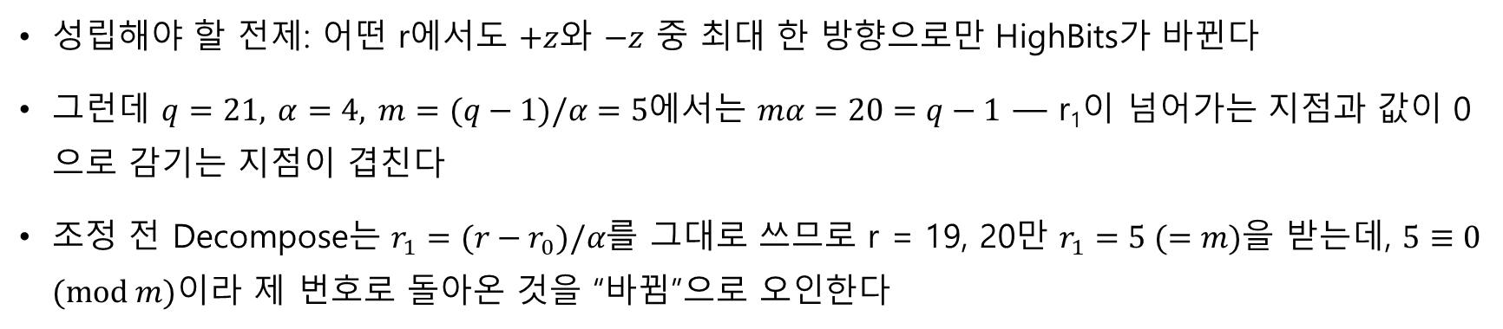
경계 케이스: r = 19, 20
성립해야 할 전제: 어떤 r에서도 $+z$와 $−z$ 중 최대 한 방향으로만 HighBits가 바뀐다
그런데 $q=21, α=4, m=(q−1)/α=5$에서는 $mα=20=q−1$ — r₁이 넘어가는 지점과 값이 0으로 감기는 지점이 겹친다
조정 전 Decompose는 $r_{1}=(r−r_{0})/α$를 그대로 쓰므로 r = 19, 20만 $r_{1}=5 (=m)$을 받는데, $5≡0 (mod m)$이라 제 번호로 돌아온 것을 “바뀜”으로 오인한다
r | HighBits(r) | r+2의 HighBits | r−2의 HighBits | 판정
6 | 1 | 8 → 2 (바뀜) | 4 → 1 (안 바뀜) | 정상: 하나만 바뀜
20 | 5 | 22≡1 → 0 (바뀜) | 18 → 4 (바뀜) | 문제: 둘 다 바뀜

Slide 5
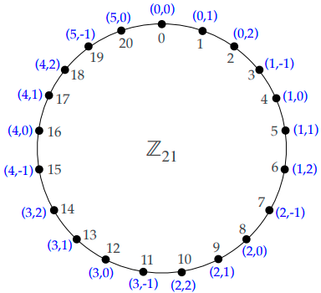
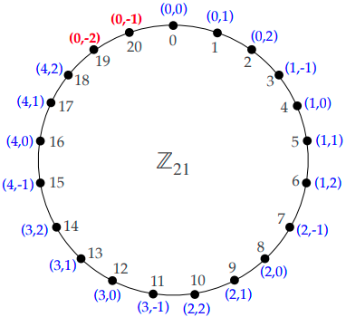
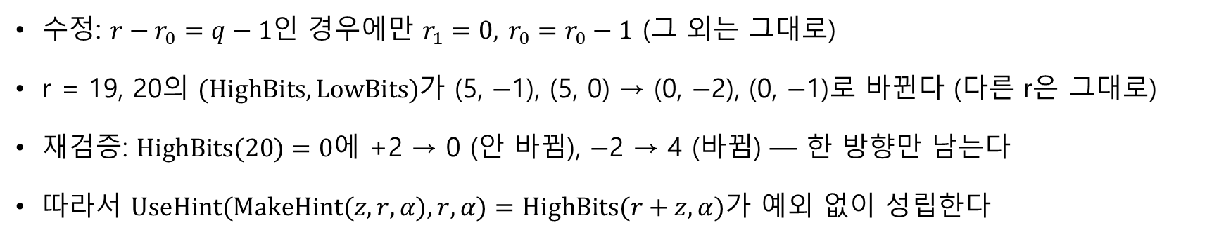
경계 수정의 효과
수정: $r−r_{0}=q−1$인 경우에만 $r_{1}=0, r_{0}=r_{0}−1$ (그 외는 그대로)
r = 19, 20의 $(HighBits,LowBits)$가 (5, −1), (5, 0) → (0, −2), (0, −1)로 바뀐다 (다른 r은 그대로)
재검증: $HighBits(20)=0$에 +2 → 0 (안 바뀜), −2 → 4 (바뀜) — 한 방향만 남는다
따라서 $UseHint(MakeHint(z,r,α),r,α)=HighBits(r+z,α)$가 예외 없이 성립한다

Slide 6

R_{q}에서의 다항식 곱셈
Kyber와 Dilithium의 지배적 연산은 다항식 링 $R_{q}=ℤ_{q}[x]/(x^{n}+1)$에서의 곱셈이다
두 스킴 모두 n=256을 쓴다 — Dilithium은 23비트 소수 q, Kyber는 12비트 소수 q
목표: $a,b∈R_{q}$에 대해 $c(x)=a(x)b(x) mod (x^{n}+1)$을 빠르게 계산
NTT를 쓰면 O(n log n), 고전 알고리즘은 O(n²)
Notes:
다항식 합, 곱 예제

Slide 7

고전(schoolbook) 곱셈 알고리즘
곱을 구한 뒤 $x^{n}+1$로 접는다 (아래 3단계):
리덕션은 $x^{n}→−1, x^{n+1}→−x, …, x^{2n−2}→−x^{n−2}$ 치환 (위쪽 절반을 부호 뒤집어 접기)
전체 실행시간 $O(n^{2})$ $ℤ_{q}$-연산
단계 | 연산 | 시간복잡도
1 | d(x)=a(x)b(x) 계산 (차수 ≤ 2n−2) | O(n²)
2 | x^{n}+1로 리덕션 (위 치환) | O(n)
3 | 두 다항식을 더해 c(x) 도출 | O(n)
Notes:
푸리에, DFT 다룰지말지..

Slide 8

리덕션 단계 상세
1단계의 일반 곱은 차수 $2n−2$까지 나온다:
$$d(x)=a(x)b(x)=d_{0}+d_{1}x+⋯+d_{2n−2}x^{2n−2}$$
$x^{n}+1$로 리덕션 = 위쪽 절반을 부호 뒤집어 접기 ($x^{n+k}→−x^{k}$):
$$c(x)=(d_{0}+⋯+d_{n−1}x^{n−1})+(−d_{n}−⋯−d_{2n−2}x^{n−2})$$
접는 비용은 $O(n)$ — 지배적인 건 1단계의 $O(n^{2})$다

Slide 9

NTT를 이용한 빠른 곱셈
NTT: $R_{q}⟶ℤ_{q}^{n}$은 가역함수이며, 역함수 ${NTT}^{−1}$가 존재한다
a,b∈R_{q}의 곱 c(x)=a(x)b(x) mod (x^{n}+1)은 다음 3단계로 계산된다
전체 실행시간: $O(n log n)$ — 고전 알고리즘 대비 큰 개선
단계 | 연산 | 시간복잡도
1 | NTT(a), NTT(b) 계산 | O(n log n)
2 | NTT(a)∘NTT(b) (성분별 곱) | O(n)
3 | c = NTT⁻¹(ĉ) 계산 | O(n log n)

Slide 10

NTT의 정의
n=2^{k}, q는 q−1이 2n으로 나누어지는 소수
Dilithium: $n=256=2^{8}, q=2^{23}−2^{13}+1, q−1=2^{13}(2^{10}−1)$
ζ∈Z_{q}*는 위수(order) 2n인 원소 — 위수는 ζ^{t}=1이 되는 최소 양의 정수 t
$$ζ^{n}=−1$$
a(x)∈R_{q}에 대해 정의:
$$NTT(a)=\hat{a}=(a(ζ),a(ζ^{3}),a(ζ^{5}),…,a(ζ^{2n−1}))∈ℤ_{q}^{n}$$
Notes:
물어보실듯

Slide 11

NTT의 대수적 성질: 평가·보간·성분별 곱
NTT(a)는 a(x)를 $ζ,ζ^{3},…,ζ^{2n−1}$에서 평가한 것; NTT⁻¹는 다항식 보간
c(x)=a(x)b(x)+ℓ(x)(x^{n}+1)이라 하면, 홀수 i에 대해
$$c(ζ^{i})=a(ζ^{i})b(ζ^{i})+ℓ(ζ^{i})(ζ^{ni}+1)$$
그런데 $ζ^{ni}=(ζ^{n})^{i}=(−1)^{i}=−1$ (i가 홀수) — 뒤 항이 0이 되어
$$c(ζ^{i})=a(ζ^{i})b(ζ^{i})$$
따라서 곱셈은 성분별 곱 $\hat{c}=\hat{a}∘\hat{b}$, 덧셈도 성분별 합

Slide 12
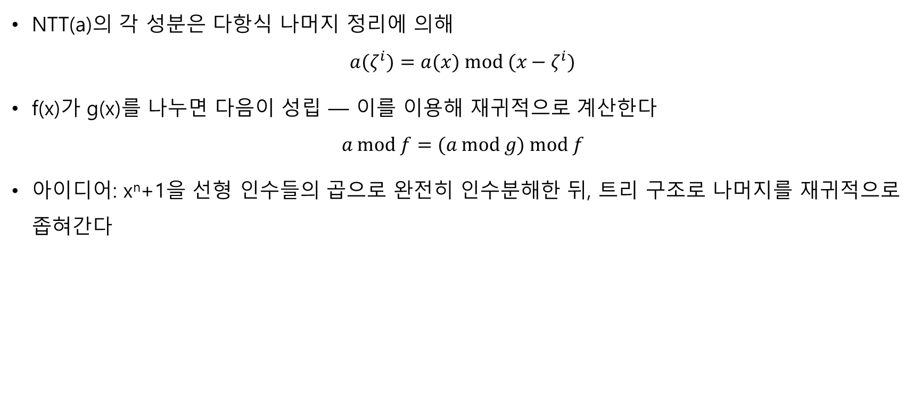
나머지 정리와 재귀 계산
NTT(a)의 각 성분은 다항식 나머지 정리에 의해
$$a(ζ^{i})=a(x) mod (x−ζ^{i})$$
f(x)가 g(x)를 나누면 다음이 성립 — 이를 이용해 재귀적으로 계산한다
$$a mod f=(a mod g) mod f$$
아이디어: x^{n}+1을 선형 인수들의 곱으로 완전히 인수분해한 뒤, 트리 구조로 나머지를 재귀적으로 좁혀간다

Slide 13
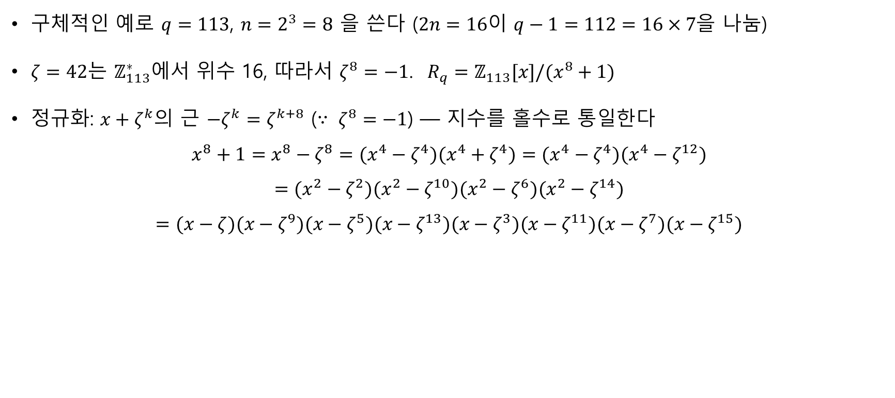
예제 파라미터와 x⁸+1의 인수분해
구체적인 예로 $q=113$, $n=2^{3}=8$ 을 쓴다 ($2n=16$이 $q−1=112=16×7$을 나눔)
$ζ=42$는 $ℤ_{113}^{∗}$에서 위수 16, 따라서 $ζ^{8}=−1$. $R_{q}=ℤ_{113}[x]/(x^{8}+1)$
정규화: $x+ζ^{k}$의 근 $−ζ^{k}=ζ^{k+8}$ ($∵ ζ^{8}=−1$) — 지수를 홀수로 통일한다
$$x^{8}+1=x^{8}−ζ^{8}=(x^{4}−ζ^{4})(x^{4}+ζ^{4})=(x^{4}−ζ^{4})(x^{4}−ζ^{12})$$
$$=(x^{2}−ζ^{2})(x^{2}−ζ^{10})(x^{2}−ζ^{6})(x^{2}−ζ^{14})$$
$$=(x−ζ)(x−ζ^{9})(x−ζ^{5})(x−ζ^{13})(x−ζ^{3})(x−ζ^{11})(x−ζ^{7})(x−ζ^{15})$$

Slide 14
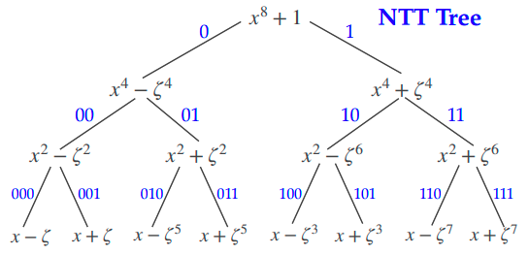
NTT 트리
트리의 루트는 x⁸+1, 각 리프는 선형 인수 (x−ζ^{i})
리프에는 이진수 레이블 000~111이 붙고, 각 경로가 하나의 홀수 거듭제곱 ζ^{i}에 대응한다
NTT(a)의 계산은 이 트리를 따라 나머지를 반씩 좁혀가는 것과 같다

Slide 15
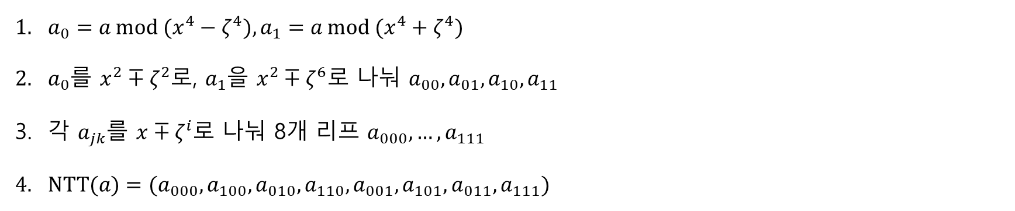
NTT 계산 절차 (4단계)
$a_{0}=a mod (x^{4}−ζ^{4}),a_{1}=a mod (x^{4}+ζ^{4})$
$a_{0}$를 $x^{2}∓ζ^{2}$로, $a_{1}$을 $x^{2}∓ζ^{6}$로 나눠 $a_{00},a_{01},a_{10},a_{11}$
각 $a_{jk}$를 $x∓ζ^{i}$로 나눠 8개 리프 $a_{000},…,a_{111}$
$NTT(a)=(a_{000},a_{100},a_{010},a_{110},a_{001},a_{101},a_{011},a_{111})$

Slide 16

a₀(x), a₁(x)의 재귀 계산
a(x)를 $a(x)=a_{L}(x)+a_{R}(x)x^{4}$ 로 쓰면 ($a_{L},a_{R}$의 차수 ≤ 3),
$$a_{0}(x)=a(x) mod (x^{4}−ζ^{4})=a_{L}(x)+ζ^{4}a_{R}(x)$$
$$a_{1}(x)=a(x) mod (x^{4}+ζ^{4})=a_{L}(x)−ζ^{4}a_{R}(x)$$
한 층 비용: $a_{R}$에 상수 $ζ^{4}$를 곱하는 곱셈 $n/2$회 + 덧뺄셈 $n$회
$a_{00},a_{01}$은 $a_{0}$에서, $a_{10},a_{11}$은 $a_{1}$에서 같은 방식으로 재귀

Slide 17

리프 순서와 재배열 문제
트리를 왼쪽부터 읽으면 리프의 평가점 지수가 이 순서로 나온다:
$$1, 9, 5, 13, 3, 11, 7, 15$$
정의가 요구하는 건 연속된 홀수 순서 $(a(ζ),a(ζ^{3}),…,a(ζ^{15}))$ 다
그래서 트리 결과를 한 번 재배열한다 (앞 4단계) — 이 비용을 없앤 것이 Dilithium 정의
리프 | 000 | 001 | 010 | 011 | 100 | 101 | 110 | 111
인수 | x−ζ | x+ζ | x−ζ⁵ | x+ζ⁵ | x−ζ³ | x+ζ³ | x−ζ⁷ | x+ζ⁷
평가점 | ζ¹ | ζ⁹ | ζ⁵ | ζ¹³ | ζ³ | ζ¹¹ | ζ⁷ | ζ¹⁵
정의 위치 | 1 | 5 | 3 | 7 | 2 | 6 | 4 | 8

Slide 18
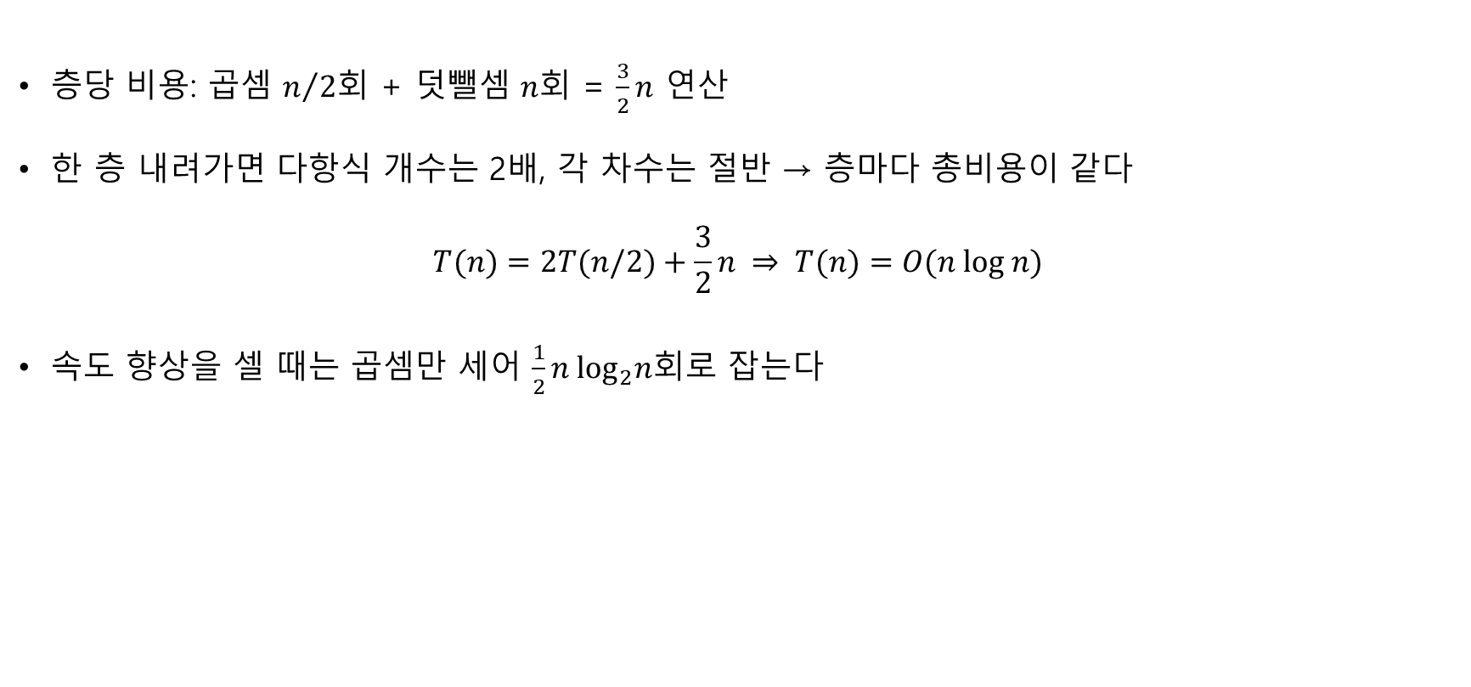
NTT 실행시간
층당 비용: 곱셈 $n/2$회 + 덧뺄셈 $n$회 = $\frac{3}{2}n$ 연산
한 층 내려가면 다항식 개수는 2배, 각 차수는 절반 → 층마다 총비용이 같다
$$T(n)=2T(n/2)+\frac{3}{2}n ⇒ T(n)=O(n log n)$$
속도 향상을 셀 때는 곱셈만 세어 $\frac{1}{2}n \log_{2}n$회로 잡는다

Slide 19

NTT⁻¹와 가역성
NTT⁻¹는 트리를 리프에서 루트 방향으로 거슬러 올라가며 계산한다
$a_{0}=a_{L}+ζ^{4}a_{R}, a_{1}=a_{L}−ζ^{4}a_{R}$ 를 더하고 빼면
$$a_{L}(x)=\frac{a_{0}(x)+a_{1}(x)}{2},a_{R}(x)=\frac{a_{0}(x)−a_{1}(x)}{2ζ^{4}}$$
$$a(x)=a_{L}(x)+x^{4}a_{R}(x)$$
이 과정이 NTT가 가역임을 보이며, NTT⁻¹도 $O(n log n)$에 계산된다

Slide 20

수치 예제 (1): 첫 분기
$q=241$, $n=8$, $ζ=76$ (위수 16이라 $ζ^{8}=−1$)
$$ζ^{2}=233, ζ^{3}=115, ζ^{4}=64, ζ^{5}=44, ζ^{6}=211, ζ^{7}=130$$
$$a(x)=71+152x+4x^{3}+74x^{5}+133x^{6}+200x^{7}$$
$$b(x)=199+x^{2}+x^{3}+11x^{4}+44x^{5}+165x^{6}+114x^{7}$$
상·하위 절반: $a_{L}=(71,152,0,4), a_{R}=(0,74,133,200)$
$$a_{0}=a_{L}+64a_{R}=(71,68,77,31),a_{1}=a_{L}−64a_{R}=(71,236,164,218)$$

Slide 21
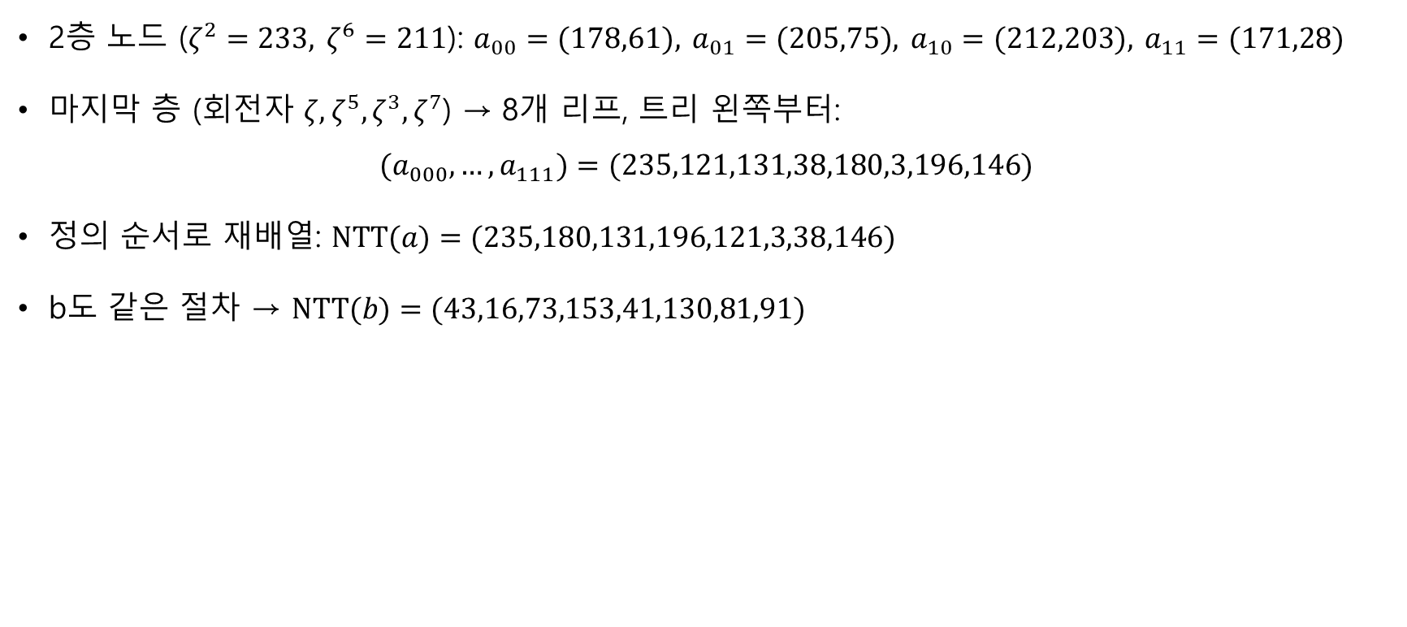
수치 예제 (2): 트리 끝까지
2층 노드 ($ζ^{2}=233, ζ^{6}=211$): $a_{00}=(178,61), a_{01}=(205,75), a_{10}=(212,203), a_{11}=(171,28)$
마지막 층 (회전자 $ζ,ζ^{5},ζ^{3},ζ^{7}$) → 8개 리프, 트리 왼쪽부터:
$$(a_{000},…,a_{111})=(235,121,131,38,180,3,196,146)$$
정의 순서로 재배열: $NTT(a)=(235,180,131,196,121,3,38,146)$
b도 같은 절차 → $NTT(b)=(43,16,73,153,41,130,81,91)$

Slide 22
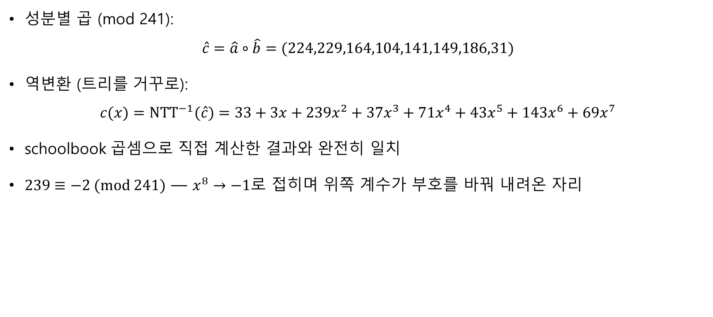
수치 예제 (3): 성분별 곱과 복원
성분별 곱 (mod 241):
$$\hat{c}=\hat{a}∘\hat{b}=(224,229,164,104,141,149,186,31)$$
역변환 (트리를 거꾸로):
$$c(x)={NTT}^{−1}(\hat{c})=33+3x+239x^{2}+37x^{3}+71x^{4}+43x^{5}+143x^{6}+69x^{7}$$
schoolbook 곱셈으로 직접 계산한 결과와 완전히 일치
$239≡−2 (mod 241)$ — $x^{8}→−1$로 접히며 위쪽 계수가 부호를 바꿔 내려온 자리

Slide 23

Dilithium NTT 파라미터
ML-DSA-44/65/87 전부 동일한 NTT 파라미터를 쓴다
$$q=2^{23}−2^{13}+1, n=256, ζ=1753 (order 2n=512)$$
앞서 본 일반 정의(홀수 거듭제곱에서의 평가)를 그대로 쓰면, 트리로 계산한 뒤 결과를 연속된 홀수 순서로 재배열해야 하는 불편함이 있다
Dilithium은 이 재배열을 없애기 위해 NTT를 조금 다르게 정의한다

Slide 24
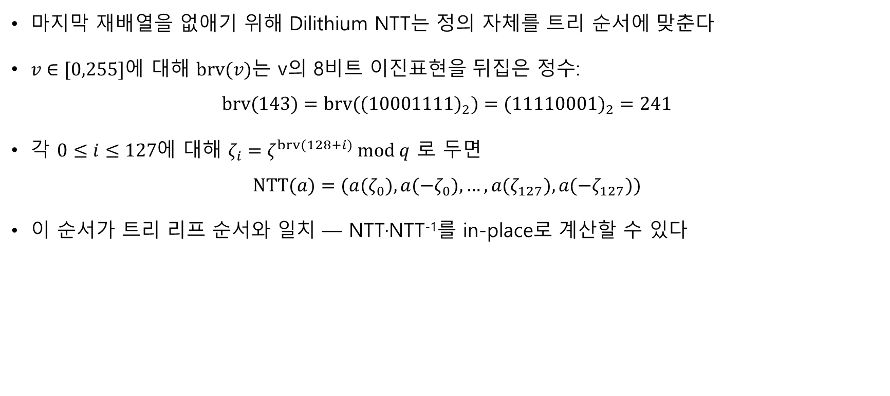
비트 반전과 Dilithium NTT 정의
마지막 재배열을 없애기 위해 Dilithium NTT는 정의 자체를 트리 순서에 맞춘다
$v∈[0,255]$에 대해 $brv(v)$는 v의 8비트 이진표현을 뒤집은 정수:
$$brv(143)=brv((10001111)_{2})=(11110001)_{2}=241$$
각 $0≤i≤127$에 대해 $ζ_{i}=ζ^{brv(128+i)} mod q$ 로 두면
$$NTT(a)=(a(ζ_{0}),a(−ζ_{0}),…,a(ζ_{127}),a(−ζ_{127}))$$
이 순서가 트리 리프 순서와 일치 — NTT·NTT⁻¹를 in-place로 계산할 수 있다
i | 0 | 1 | 2 | 3
4+i (2진) | 100 | 101 | 110 | 111
brv(4+i) | 1 | 5 | 3 | 7

Slide 25
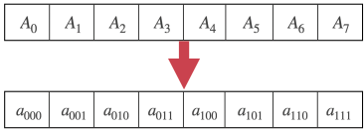
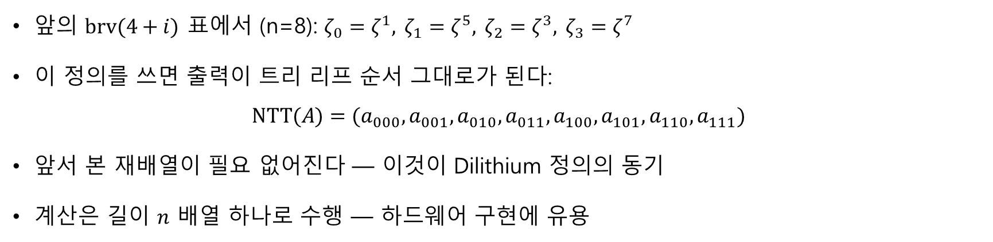
Dilithium NTT의 in-place 계산
앞의 $brv(4+i)$ 표에서 (n=8): $ζ_{0}=ζ^{1}, ζ_{1}=ζ^{5}, ζ_{2}=ζ^{3}, ζ_{3}=ζ^{7}$
이 정의를 쓰면 출력이 트리 리프 순서 그대로가 된다:
$$NTT(A)=(a_{000},a_{001},a_{010},a_{011},a_{100},a_{101},a_{110},a_{111})$$
앞서 본 재배열이 필요 없어진다 — 이것이 Dilithium 정의의 동기
계산은 길이 $n$ 배열 하나로 수행 — 하드웨어 구현에 유용

Slide 26
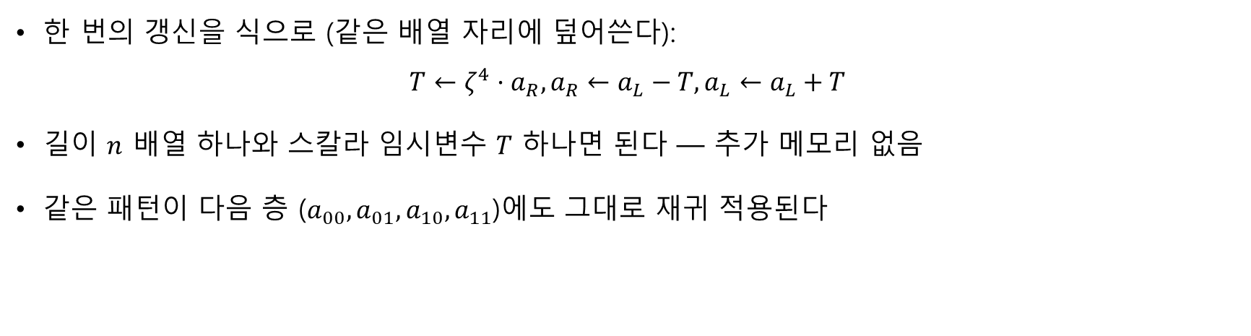
버터플라이와 배열 갱신
한 번의 갱신을 식으로 (같은 배열 자리에 덮어쓴다):
$$T←ζ^{4}·a_{R},a_{R}←a_{L}−T,a_{L}←a_{L}+T$$
길이 $n$ 배열 하나와 스칼라 임시변수 $T$ 하나면 된다 — 추가 메모리 없음
같은 패턴이 다음 층 ($a_{00},a_{01},a_{10},a_{11}$)에도 그대로 재귀 적용된다

Slide 27
Dilithium 키 생성에서의 NTT
NTT는 다항식 벡터·행렬에도 각 성분에 적용하는 방식으로 자연스럽게 확장된다
s₁, s₂는 계수가 ±η로 제한되어 NTT 형태로 직접 뽑을 수 없다 — 뽑은 뒤 NTT를 적용한다
행렬 A 자체는 계산되지 않고, NTT 형태만 쓰인다
단계 | 연산
1 | Â = ExpandA(ρ) — 행렬 A를 NTT 형태로 직접 생성
2 | s₁, s₂ 선택 후 ŝ₁ = NTT(s₁) 계산
3 | Â∘ŝ₁ 계산 후 NTT⁻¹로 b 복원
4 | t = b + s₂

Slide 28

Dilithium 서명 생성에서의 속도 향상
ML-DSA-87 $(k,ℓ)=(8,7)$에서 $w=Ay$ 계산을 예로 든다
NTT·NTT⁻¹ 한 번에 $\frac{1}{2}n \log_{2}n$회 곱셈, 총 $(k+ℓ)$개 다항식에 적용
성분별 곱 $\hat{A}∘\hat{y}$는 $kℓ$개 쌍 × $n$회 = $kℓn$회
항목 | NTT 없이 | NTT 사용
연산 | kℓ번의 다항식 곱, 각 n² Z_{q}-곱 | ŷ=NTT(y), ŵ=Â∘ŷ, w=NTT⁻¹(ŵ)
곱셈 횟수 식 | kℓn² | ½(k+ℓ)n log₂n + kℓn
ML-DSA-87 대입 | 3,670,016 (≈2^{21.8}) | 29,696 (≈2^{14.9})
속도 향상 | — | ≈124배 (≈2^{6.9})

Slide 29
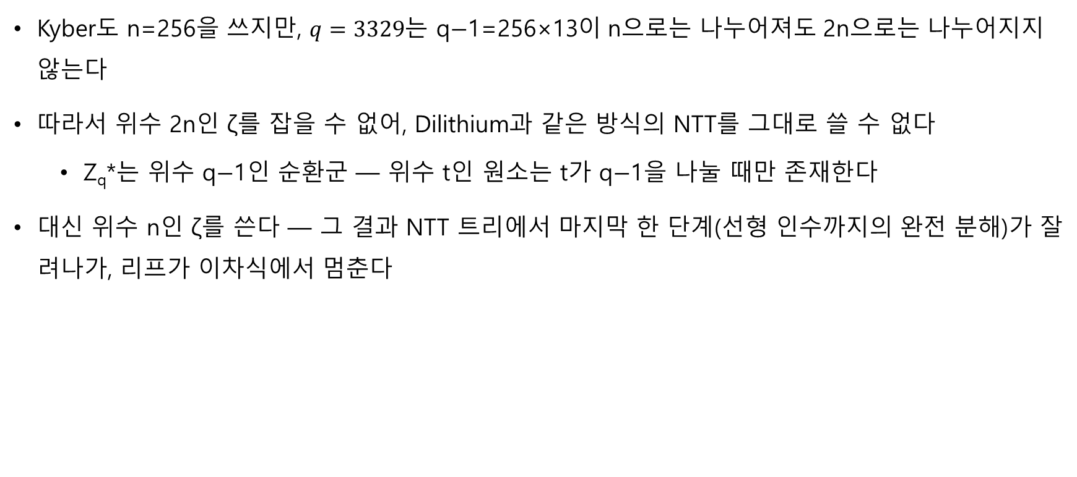
Kyber가 표준 NTT를 못 쓰는 이유
Kyber도 n=256을 쓰지만, $q=3329$는 q−1=256×13이 n으로는 나누어져도 2n으로는 나누어지지 않는다
따라서 위수 2n인 ζ를 잡을 수 없어, Dilithium과 같은 방식의 NTT를 그대로 쓸 수 없다
Z_{q}*는 위수 q−1인 순환군 — 위수 t인 원소는 t가 q−1을 나눌 때만 존재한다
대신 위수 n인 ζ를 쓴다 — 그 결과 NTT 트리에서 마지막 한 단계(선형 인수까지의 완전 분해)가 잘려나가, 리프가 이차식에서 멈춘다

Slide 30
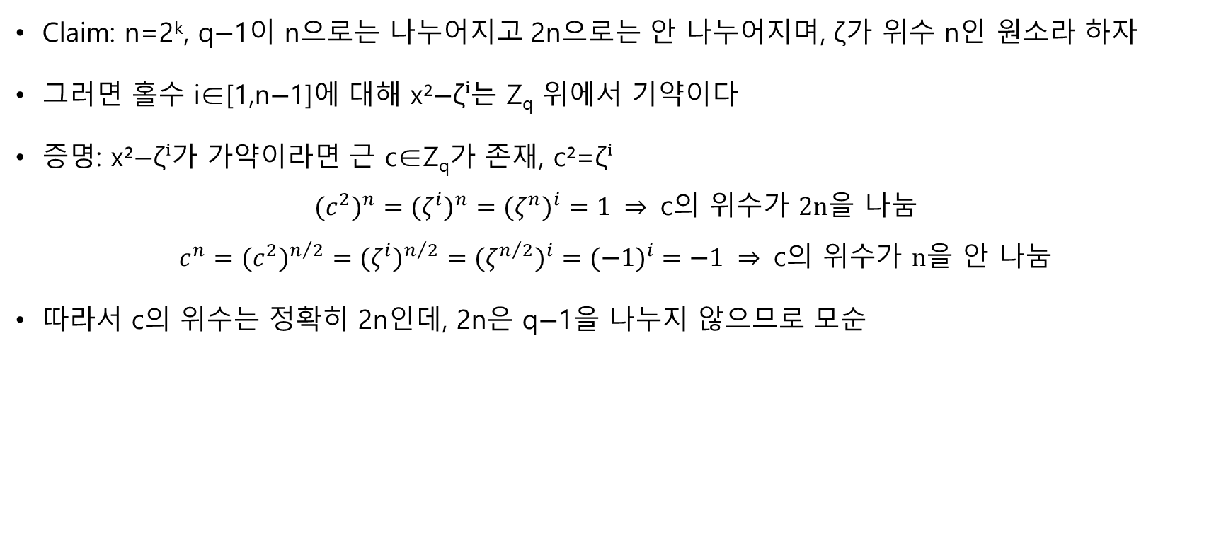
x²−ζ^{i}의 기약성
Claim: n=2^{k}, q−1이 n으로는 나누어지고 2n으로는 안 나누어지며, ζ가 위수 n인 원소라 하자
그러면 홀수 i∈[1,n−1]에 대해 x²−ζ^{i}는 Z_{q} 위에서 기약이다
증명: x²−ζ^{i}가 가약이라면 근 c∈Z_{q}가 존재, c²=ζ^{i}
$$(c^{2})^{n}=(ζ^{i})^{n}=(ζ^{n})^{i}=1 ⇒ \text{c}\text{의 위수가 }2n\text{을 나눔}$$
$$c^{n}=(c^{2})^{n/2}=(ζ^{i})^{n/2}=(ζ^{n/2})^{i}=(−1)^{i}=−1 ⇒ \text{c}\text{의 위수가 }n\text{을 안 나눔}$$
따라서 c의 위수는 정확히 2n인데, 2n은 q−1을 나누지 않으므로 모순

Slide 31

NTT²의 정의: 이차환 Q_{i}와 Tq
홀수 i∈[1,n−1]에 대해 정의:
$$Q_{i}=ℤ_{q}[x]/(x^{2}−ζ^{i})$$
차수 ≤1 다항식의 이차환 — 계수쌍 (c₀,c₁)으로 표현된다
$$T_{q}=Q_{1}×Q_{3}×⋯×Q_{n−1}$$
$$NTT:R_{q}→T_{q}, NTT(a)=(a mod (x^{2}−ζ),…,a mod (x^{2}−ζ^{n−1}))$$
NTT는 환 동형사상이며, 특히 가역이다

Slide 32

Q_{i}에서의 덧셈과 곱셈
$T_{q}$에서의 덧셈·곱셈은 각 $Q_{i}$에서 성분별로 이뤄진다
덧셈: $(a_{0}+a_{1}x)+(b_{0}+b_{1}x)=(a_{0}+b_{0})+(a_{1}+b_{1})x$
곱셈 ($x^{2}→ζ^{i}$ 치환):
$$(a_{0}+a_{1}x)(b_{0}+b_{1}x)=a_{0}b_{0}+(a_{0}b_{1}+a_{1}b_{0})x+a_{1}b_{1}x^{2}$$
$$=(a_{0}b_{0}+a_{1}b_{1}ζ^{i})+(a_{0}b_{1}+a_{1}b_{0})x$$
$ℤ_{q}$-곱 5회: $a_{0}b_{0}, a_{1}b_{1}, (a_{1}b_{1})ζ^{i}, a_{0}b_{1}, a_{1}b_{0}$ → 뒤 속도 계산의 $5n/2$의 근거

Slide 33

예제 파라미터와 인수분해 (Kyber형)
구체적인 예로 q=137, n=8을 쓴다 (n이 q−1=136=8×17을 나누지만 2n=16은 안 나눔)
ζ=10은 Z₁₃₇*에서 위수 8을 가지며, ζ⁴=−1. $R_{q}=ℤ_{137}[x]/(x^{8}+1)$
$$x^{8}+1=x^{8}−ζ^{4}=(x^{4}−ζ^{2})(x^{4}+ζ^{2})=(x^{4}−ζ^{2})(x^{4}−ζ^{6})$$
$$=(x^{2}−ζ)(x^{2}+ζ)(x^{2}−ζ^{3})(x^{2}+ζ^{3})=(x^{2}−ζ)(x^{2}−ζ^{5})(x^{2}−ζ^{3})(x^{2}−ζ^{7})$$

Slide 34
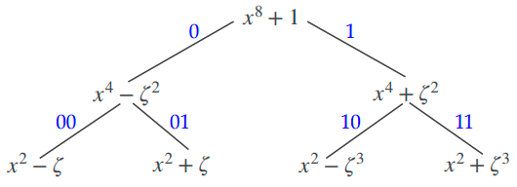
Kyber형 NTT 트리
Dilithium 트리와 비교하면 마지막 선형 인수 단계가 없다 — 리프가 이차식 x²−ζ^{i}에서 멈춘다
재귀 깊이가 하나 줄고, 리프 개수도 n/2개 — 각 리프가 Q_{i} 하나에 대응한다

Slide 35
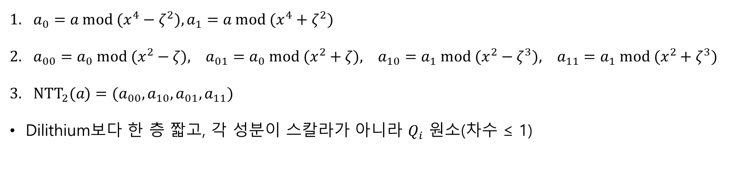
NTT² 계산 절차
$a_{0}=a mod (x^{4}−ζ^{2}),a_{1}=a mod (x^{4}+ζ^{2})$
$a_{00}=a_{0} mod (x^{2}−ζ), a_{01}=a_{0} mod (x^{2}+ζ), a_{10}=a_{1} mod (x^{2}−ζ^{3}), a_{11}=a_{1} mod (x^{2}+ζ^{3})$
${NTT}_{2}(a)=(a_{00},a_{10},a_{01},a_{11})$
Dilithium보다 한 층 짧고, 각 성분이 스칼라가 아니라 $Q_{i}$ 원소(차수 ≤ 1)

Slide 36

NTT² 실행시간
Dilithium과 같은 재귀식이 적용된다:
$$T(n)=2T(n/2)+n ⇒ T(n)=O(n log n)$$
단, Kyber 트리는 한 층 짧다 — 깊이 $\log_{2}n−1$ (리프가 선형 인수가 아니라 이차 인수 $x^{2}−ζ^{i}$)
NTT⁻¹도 동일한 시간복잡도로 계산된다

Slide 37
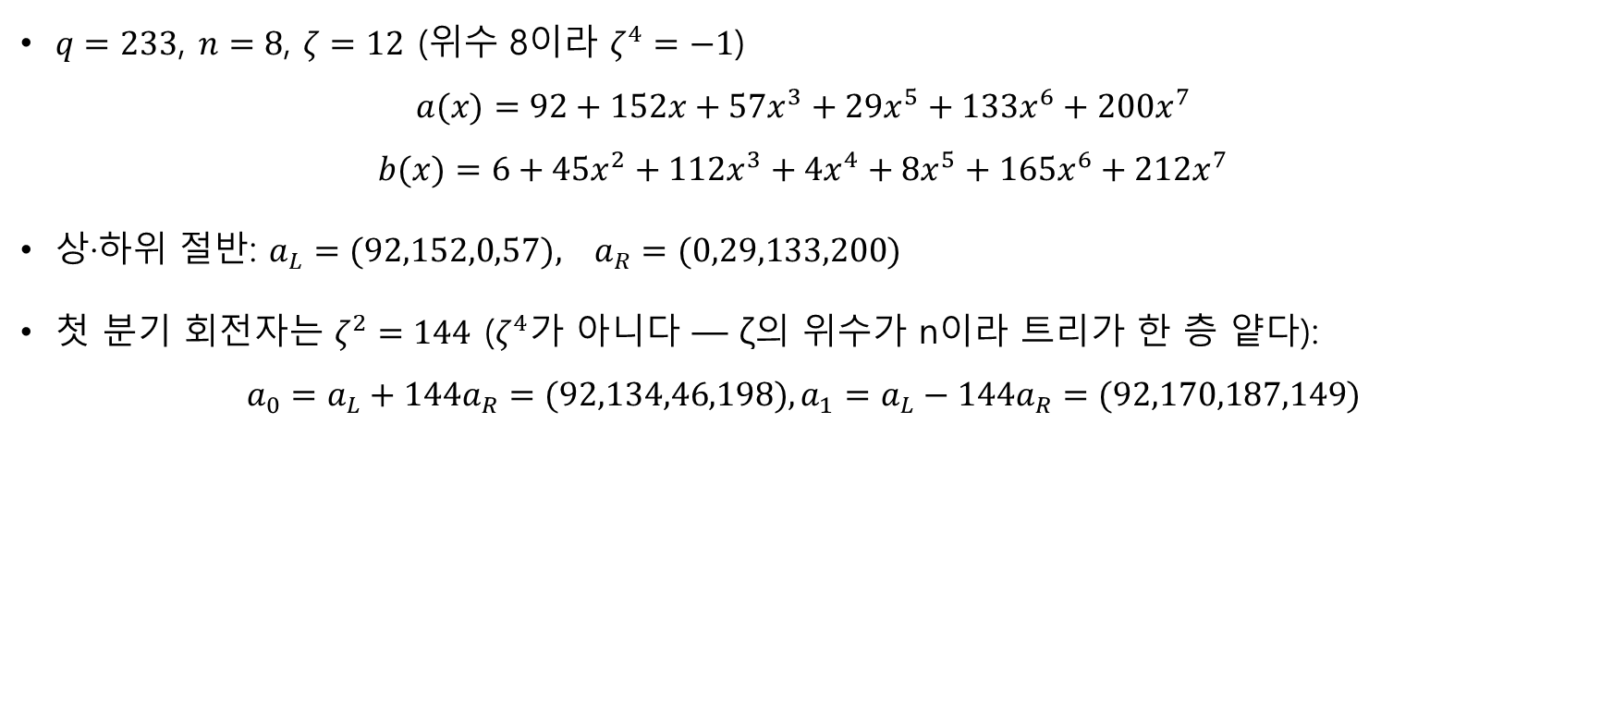
수치 예제 (1): 첫 분기 (NTT²)
$q=233$, $n=8$, $ζ=12$ (위수 8이라 $ζ^{4}=−1$)
$$a(x)=92+152x+57x^{3}+29x^{5}+133x^{6}+200x^{7}$$
$$b(x)=6+45x^{2}+112x^{3}+4x^{4}+8x^{5}+165x^{6}+212x^{7}$$
상·하위 절반: $a_{L}=(92,152,0,57), a_{R}=(0,29,133,200)$
첫 분기 회전자는 $ζ^{2}=144$ ($ζ^{4}$가 아니다 — ζ의 위수가 n이라 트리가 한 층 얕다):
$$a_{0}=a_{L}+144a_{R}=(92,134,46,198),a_{1}=a_{L}−144a_{R}=(92,170,187,149)$$

Slide 38

수치 예제 (2): 리프는 Q_{i} 원소
첫 분기: $a_{0}=(92,134,46,198), a_{1}=(92,170,187,149)$
각 성분을 이차환 $Q_{i}$로 리덕션 — 리프가 스칼라 8개가 아니라 1차 다항식 4개
성분 | 나눗셈 | NTT₂(a) | NTT₂(b)
Q₁ (ζ¹=12) | a₀ mod (x²−ζ) | 178+180x | 118+226x
Q₃ (ζ³=97) | a₁ mod (x²−ζ³) | 57+177x | 183+140x
Q₅ (ζ⁵=221) | a₀ mod (x²−ζ⁵) | 6+88x | 114+214x
Q₇ (ζ⁷=136) | a₁ mod (x²−ζ⁷) | 127+163x | 75+119x

Slide 39
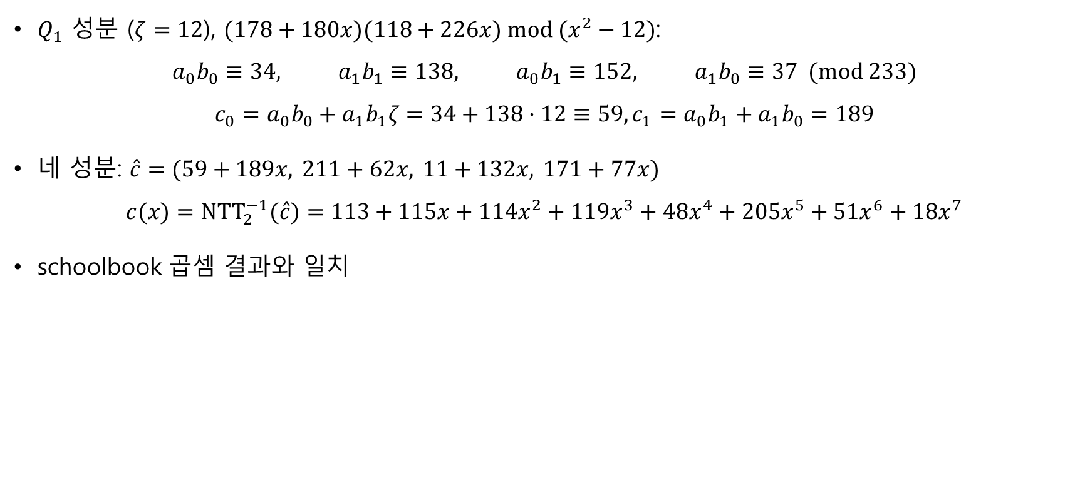
수치 예제 (3): Q_{i} 곱을 손으로
$Q_{1}$ 성분 ($ζ=12$), $(178+180x)(118+226x) mod (x^{2}−12)$:
$$a_{0}b_{0}≡34, a_{1}b_{1}≡138, a_{0}b_{1}≡152, a_{1}b_{0}≡37 (mod 233)$$
$$c_{0}=a_{0}b_{0}+a_{1}b_{1}ζ=34+138·12≡59,c_{1}=a_{0}b_{1}+a_{1}b_{0}=189$$
네 성분: $\hat{c}=(59+189x, 211+62x, 11+132x, 171+77x)$
$$c(x)={NTT}_{2}^{−1}(\hat{c})=113+115x+114x^{2}+119x^{3}+48x^{4}+205x^{5}+51x^{6}+18x^{7}$$
schoolbook 곱셈 결과와 일치

Slide 40
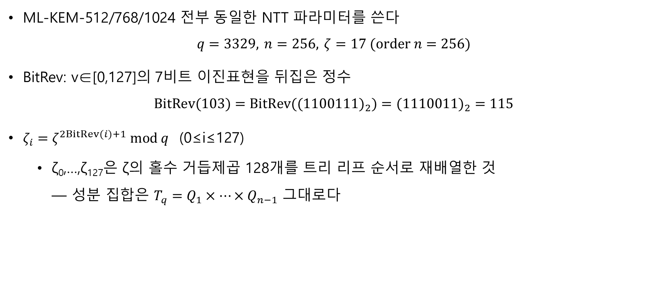
Kyber NTT 파라미터와 BitRev 정의
ML-KEM-512/768/1024 전부 동일한 NTT 파라미터를 쓴다
$$q=3329, n=256, ζ=17 (order n=256)$$
BitRev: v∈[0,127]의 7비트 이진표현을 뒤집은 정수
$$BitRev(103)=BitRev((1100111)_{2})=(1110011)_{2}=115$$
$ζ_{i}=ζ^{2BitRev(i)+1} mod q$ (0≤i≤127)
ζ₀,…,ζ₁₂₇은 ζ의 홀수 거듭제곱 128개를 트리 리프 순서로 재배열한 것 — 성분 집합은 $T_{q}=Q_{1}×⋯×Q_{n−1}$ 그대로다

Slide 41
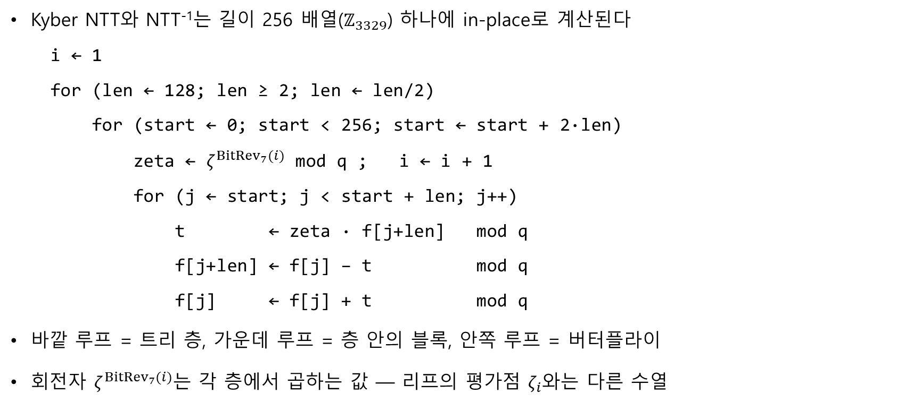
Kyber NTT 알고리즘 (in-place)
Kyber NTT와 NTT⁻¹는 길이 256 배열($ℤ_{3329}$) 하나에 in-place로 계산된다
i ← 1
for (len ← 128; len ≥ 2; len ← len/2)
for (start ← 0; start < 256; start ← start + 2·len)
zeta ← $ζ^{{BitRev}_{7}(i)}$ mod q ; i ← i + 1
for (j ← start; j < start + len; j++)
t ← zeta · f[j+len] mod q
f[j+len] ← f[j] − t mod q
f[j] ← f[j] + t mod q
바깥 루프 = 트리 층, 가운데 루프 = 층 안의 블록, 안쪽 루프 = 버터플라이
회전자 $ζ^{{BitRev}_{7}(i)}$는 각 층에서 곱하는 값 — 리프의 평가점 $ζ_{i}$와는 다른 수열

Slide 42
Kyber 키 생성에서의 NTT
NTT는 다항식 벡터·행렬에도 각 성분에 적용하는 방식으로 확장된다
s, e는 중심이항분포(CBD)로 선택된다 — NTT/NTT⁻¹는 암호화·복호화에도 쓰인다
단계 | 연산
1 | Â = ExpandA(ρ) — 행렬 A를 NTT 형태로 직접 생성
2 | s,e 선택 후 ŝ=NTT(s), ê=NTT(e) 계산
3 | Â∘ŝ + ê 로 NTT 도메인 계산
4 | 공개키 (ρ, NTT(t)), 개인키 ŝ

Slide 43

Kyber에서의 속도 향상
ML-KEM-1024 ($k=4$)에서 $\hat{A}∘\hat{s}$ 계산을 예로 든다
성분별 곱은 같은 $O(n)$이어도 Dilithium보다 상수가 크다 — $Q_{i}$ 곱 하나가 $ℤ_{q}$-곱 5회, 성분 $n/2$개 → 전체 $5n/2$회
트리는 한 층 짧지만 성분별 곱이 그만큼 비싸, Dilithium(≈124배)보다 향상 폭이 작다
항목 | NTT² 없이 | NTT² 사용
연산 | k²번의 다항식 곱, 각 n² Z_{q}-곱 | ŝ=NTT²(s), Â∘ŝ (성분별)
곱셈 횟수 식 | k²n² | k·½n(log₂n−1) + k²·(5n/2)
ML-KEM-1024 대입 | 1,048,576 (≈2²⁰) | 13,824 (≈2^{13.8})
속도 향상 | — | ≈76배

Slide 44
Dilithium NTT vs Kyber NTT²
항목 | Dilithium NTT | Kyber NTT
출력 공간 | Z_{q}^{n} (스칼라 n개) | T_{q}=Q₁×Q₃×⋯ (n/2개 성분)
트리 깊이 | log₂n (리프=선형 인수) | log₂n − 1 (리프=이차 인수)
성분 하나 | Z_{q} 원소 1개 | Z_{q} 좌표 2개 (차수 ≤1 다항식)
ζ의 위수 | 2n | n
파라미터 조건 | 2n | q−1 | n | q−1이지만 2n은 아님
성분별 곱 비용 | Z_{q}-곱 n회 | Z_{q}-곱 5n/2회
Kyber NTT는 표준 NTT 트리에서 마지막 한 층을 가지치기한 것과 같다 — 위수 2n인 ζ가 없어 일차식까지 못 내려간다

